Slide 1
Ядовитые обитатели Красного моря
Гартвих Светлана Николаевна,
учитель географии
МБОУ « Средняя школа №128»,
Г. Барнаул.

Slide 2
Ядовитые обитатели Красного моря

Slide 3
В прозрачных водах Красного моря, на прибрежных рифах, обитает масса разноцветной рыбьей мелочи, поэтому эти места так любят начинающие аквалангисты. Но некоторые крайне привлекательные жители коралловых рифов смертельно опасны

Slide 4
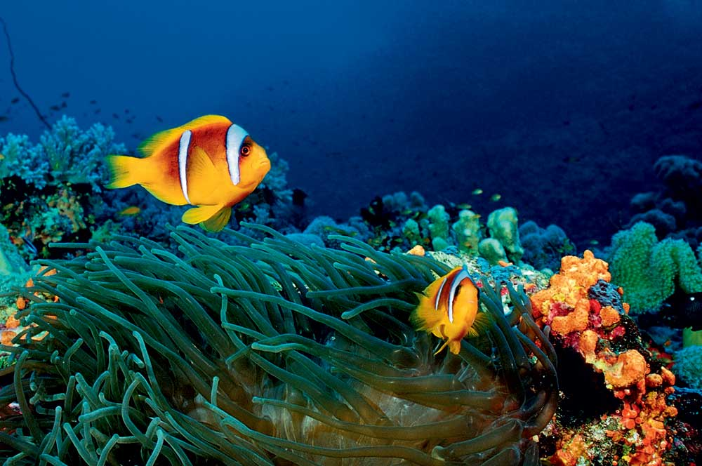
Рыба-клоун, или оранжевый амфиприон: Известна своим симбиозом с ядовитыми актиниями, а также тем, что «снималась» в мультфильме «В поисках Немо». Все молодые особи этой рыбы — самцы, однако в течение жизни рыба меняет пол. Стимул для смены пола у самца — гибель его самки. Сам по себе амфиприон не опасен, а вот до его дома-актинии дотрагиваться нельзя ни в коем случае.

Slide 5
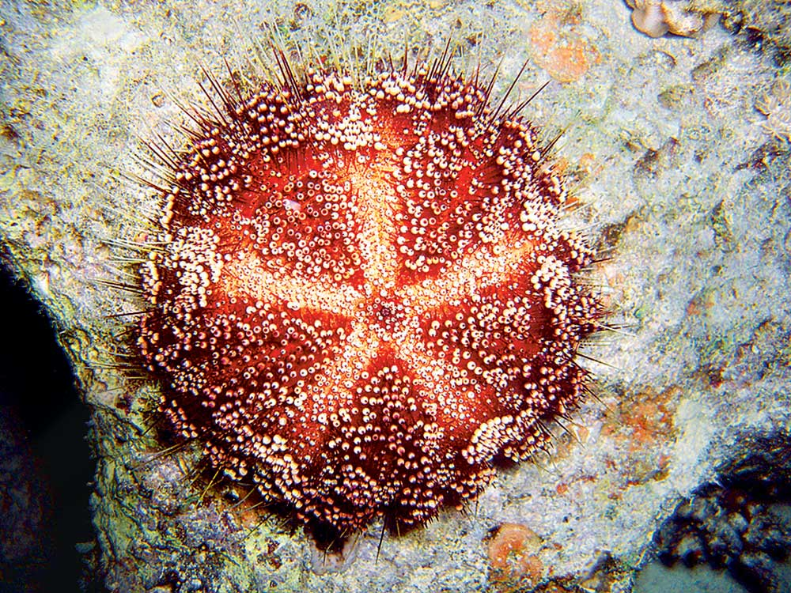
Иглоподушечный морской еж В Красном море живет множество видов морских ежей, и лучше не иметь дела ни с одним из них. У этого концы коротких красных игл покрыты мельчайшими белыми пузырьками, наполненными ядом.

Slide 6
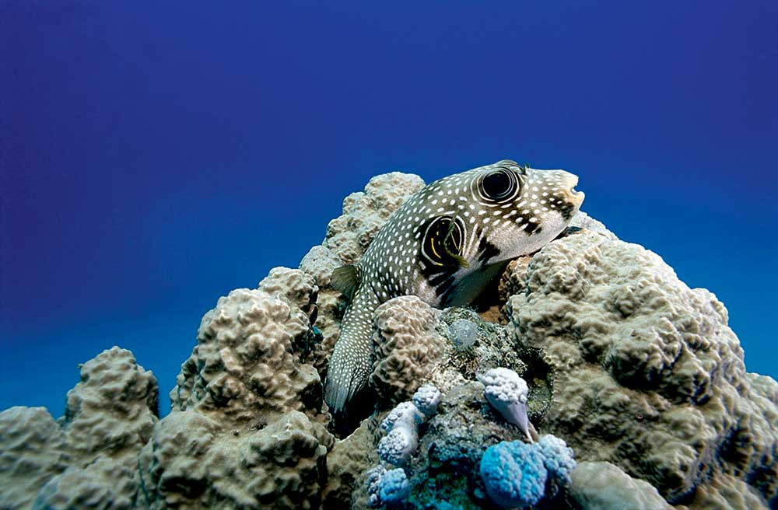
Колючий аротрон Из семейства иглобрюхих. Живет у самого дна, ведет одинокий образ жизни, строго охраняет свою территорию. В Красном море 11 видов иглобрюхов. Их знаменитый родственник, тоже иглобрюх — фугу (Takifugu rubripes), эту рыбу иногда едят в Японии любители пощекотать себе нервы (ее готовят специальным образом, чтобы снизить концентрацию яда). Почти все иглобрюхи ядовиты, их внутренности содержат сильный яд тетродоксин.

Slide 7
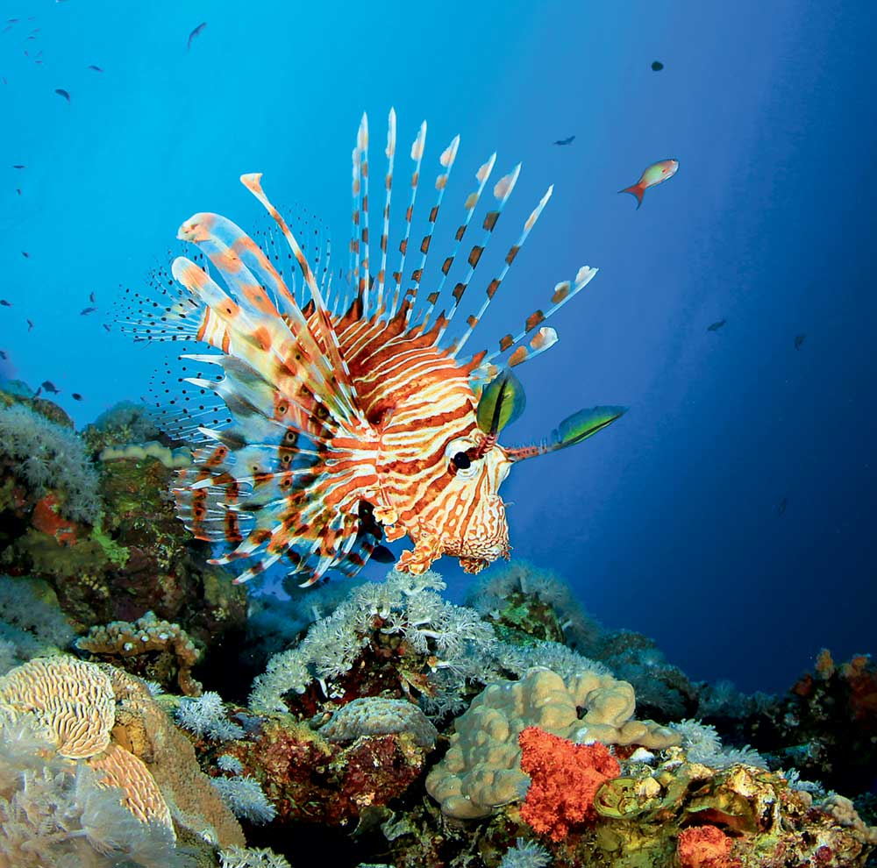
Крылатка, она же рыба-лев Весит до килограмма. Несмотря на название, летать не умеет. В красивых плавниках, высящихся этаким кустом над телом рыбы, — острые иглы. Укол вызывает сильную боль, дальше могут последовать судороги и перебои в сердцебиении.

Slide 8
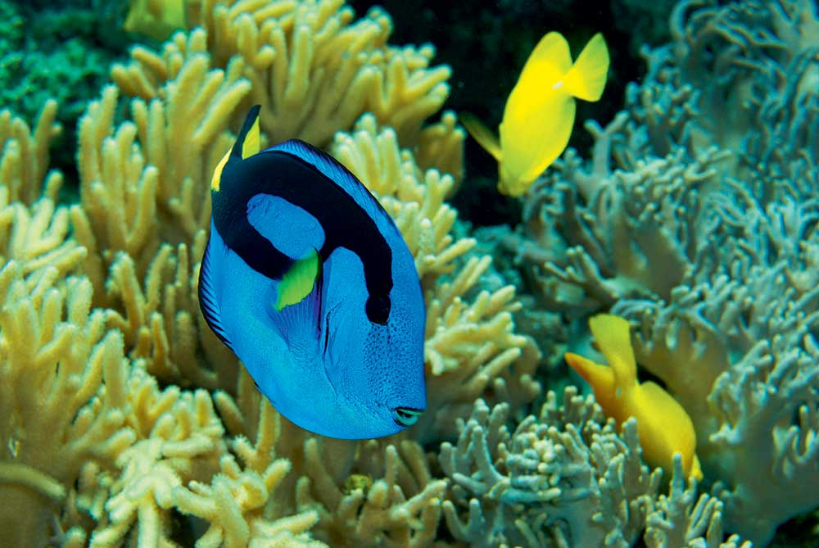
Голубой хирург Отличительной особенностью рыб-хирургов является острый шип, расположенный у основания хвостового плавника. Голубой хирург (забывчивая рыбка Дори) — еще один герой мультфильма «В поисках Немо».

Slide 9
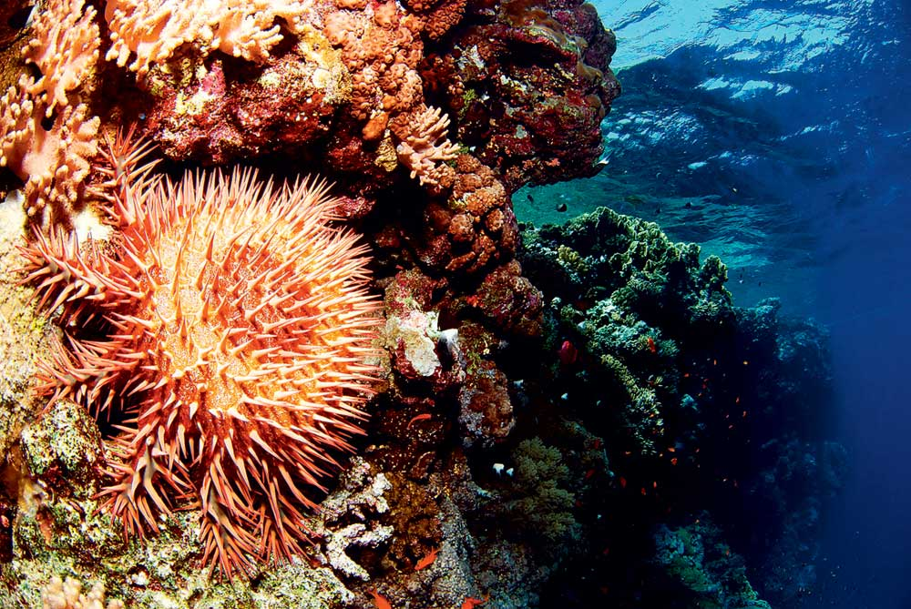
Терновый венец Единственная известная ядовитая морская звезда на планете; в Красном море их довольно много. Впрочем, достаточно минимальной осторожности, звезда при всем желании не сможет вас догнать: ее обычная скорость передвижения — около 10 сантиметров в минуту, в экстренных обстоятельствах — до 30.

